Slide 1
МЛАДШАЯ ГРУППА
ВОСПИТАТЕЛЬ: МАРУШИНА Т.С.

Slide 2
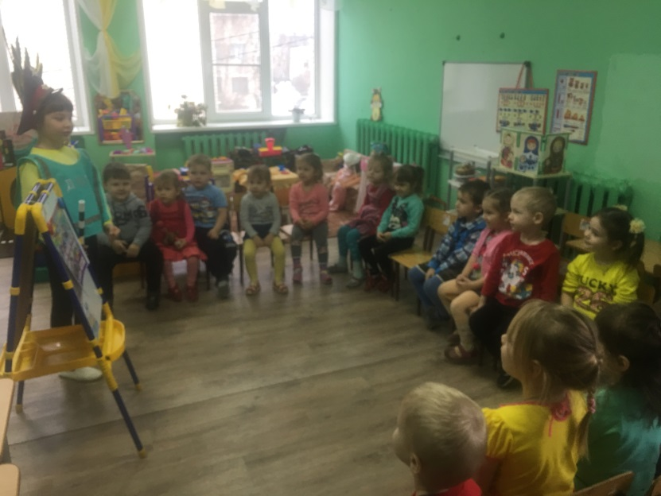
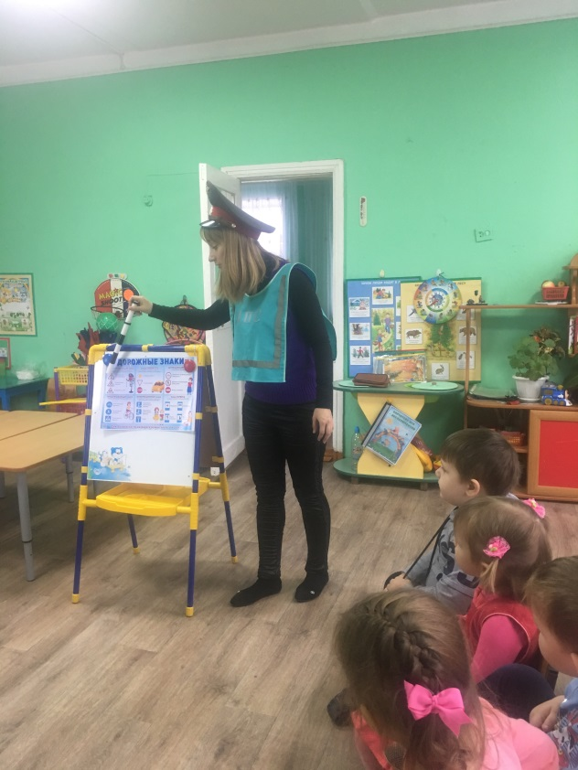
Рассказ ребёнком подготовительной группы
«КАК ПЕРЕХОДИМ ДОРОГУ»
Беседа о дорожных знаках
Чтоб водитель знал заранее Знак его предупреждает. Вдвое обостри внимание – Пешеход не пострадает.

Slide 3
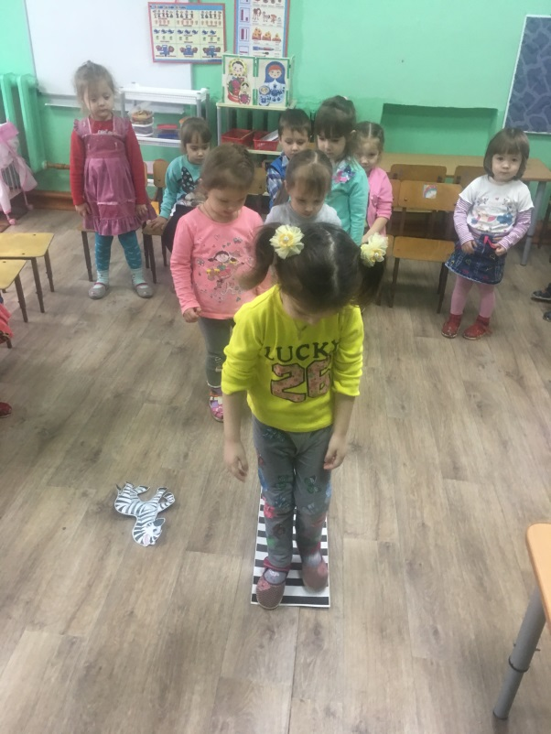
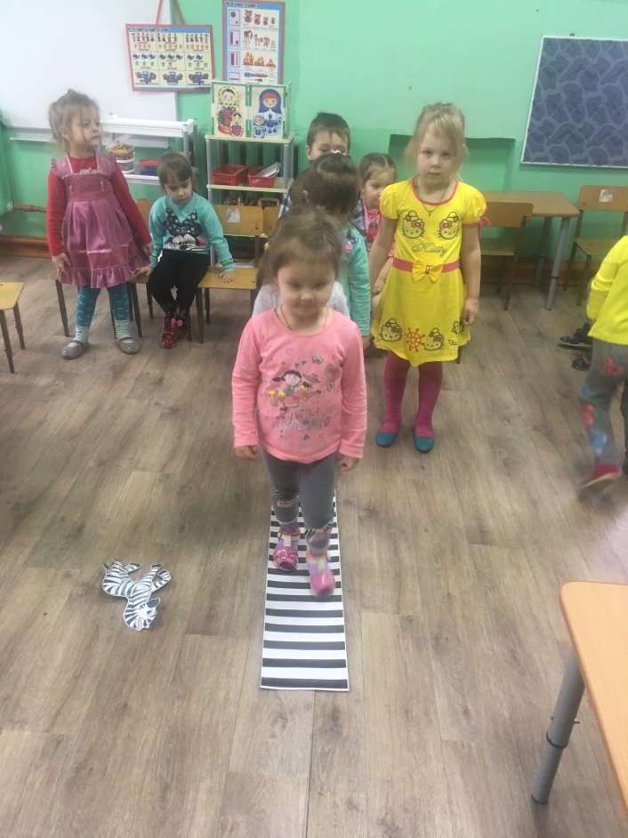
Рассказ о пешеходном переходе. Проблемная ситуация «По какой зебре перейти дорогу?»
Знает маленький народ Пешеходный переход- Знак в полоску белую, Здесь шагаю смело я!

Slide 4
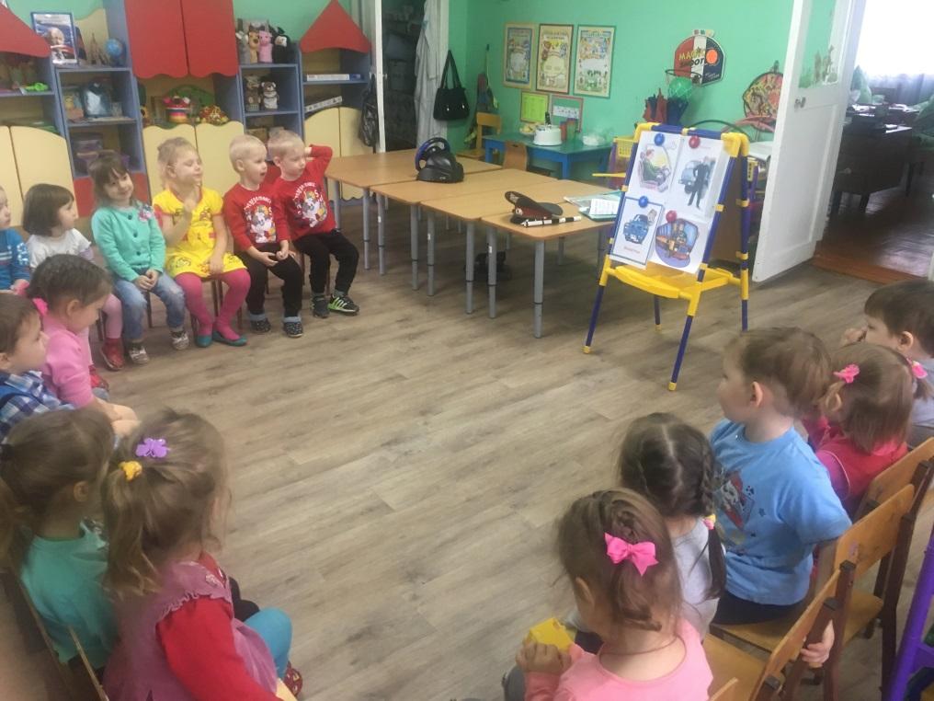
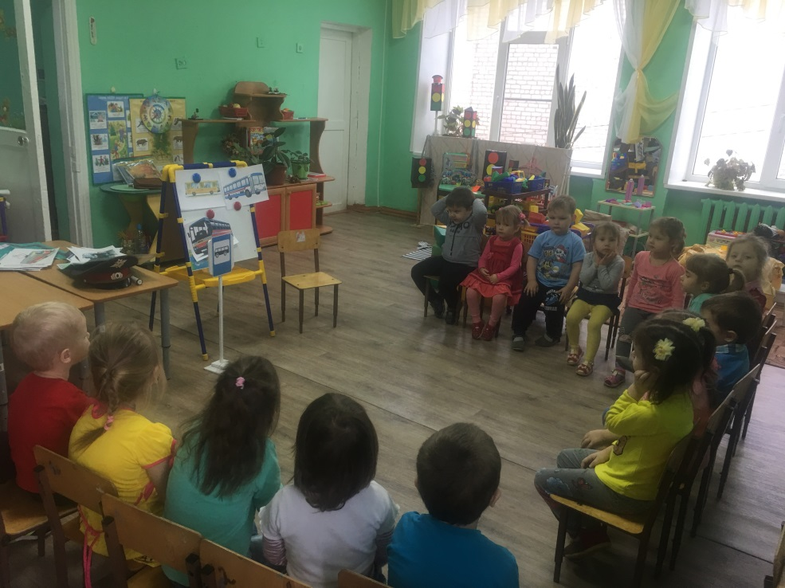
Знакомство с профессией водитель. Умело он ведёт машину Ведь за рулём не первый год! Слегка шуршат тугие шины, Он нас по городу везёт.
Знакомство с автобусом. И знаком автобусная остановка.

Slide 5
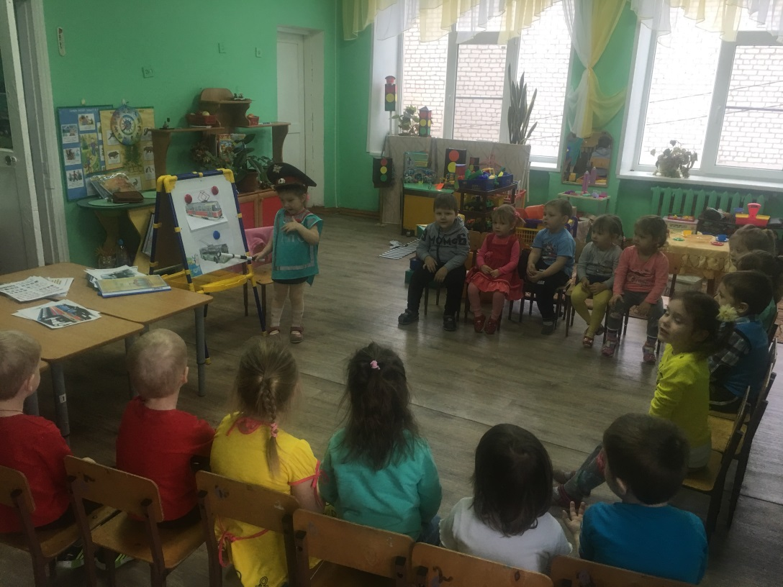
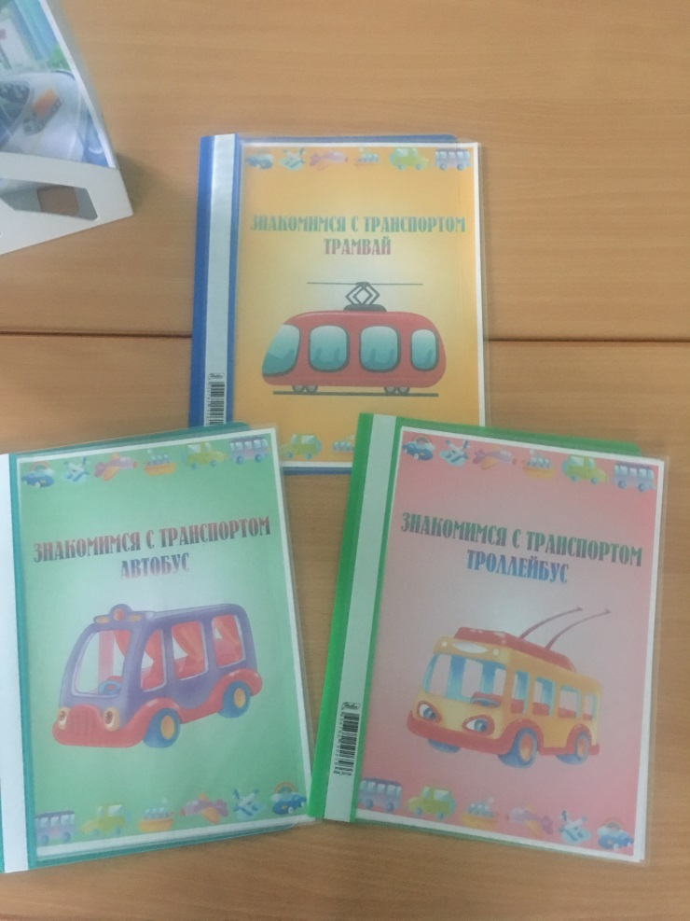
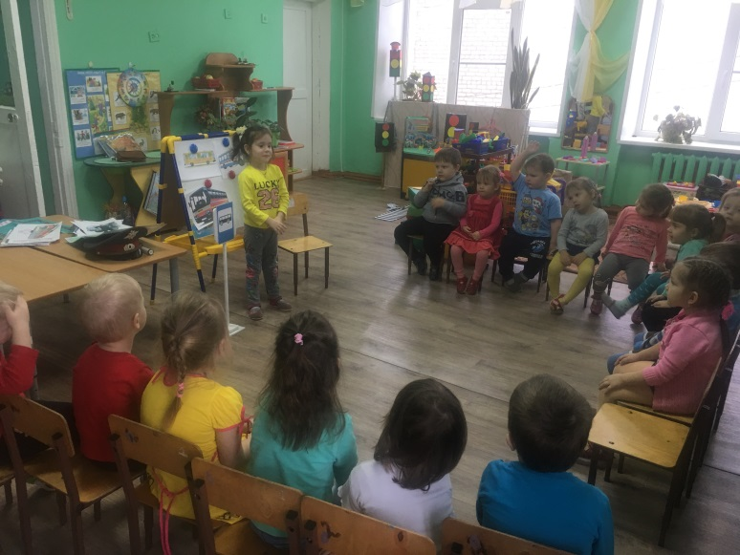
Знакомимся с троллейбусом и трамваем.

Slide 6
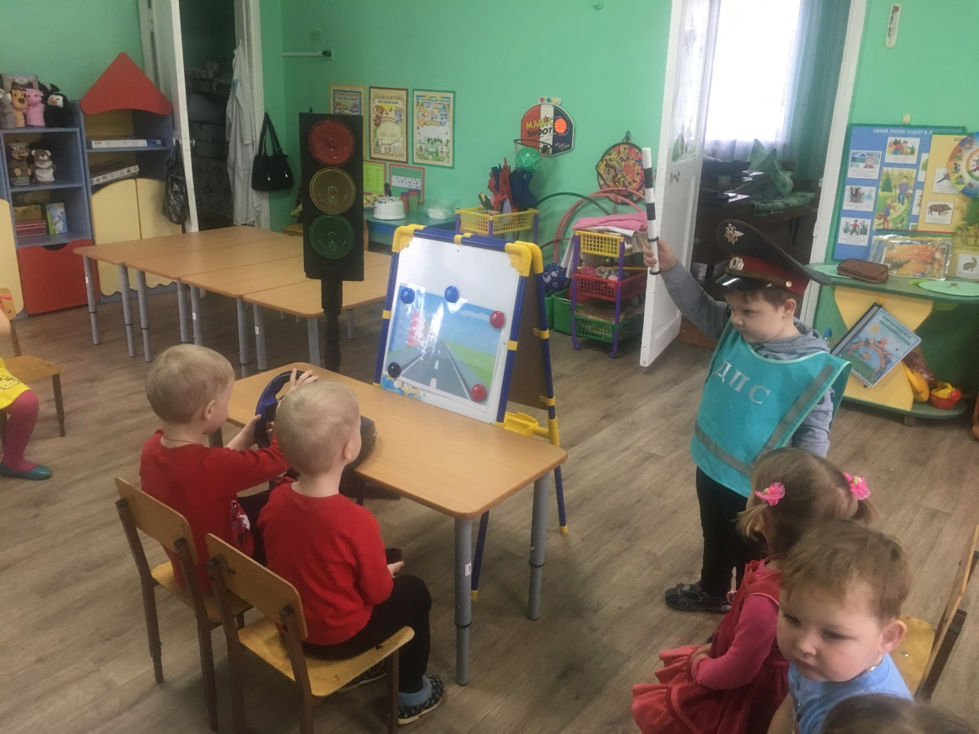
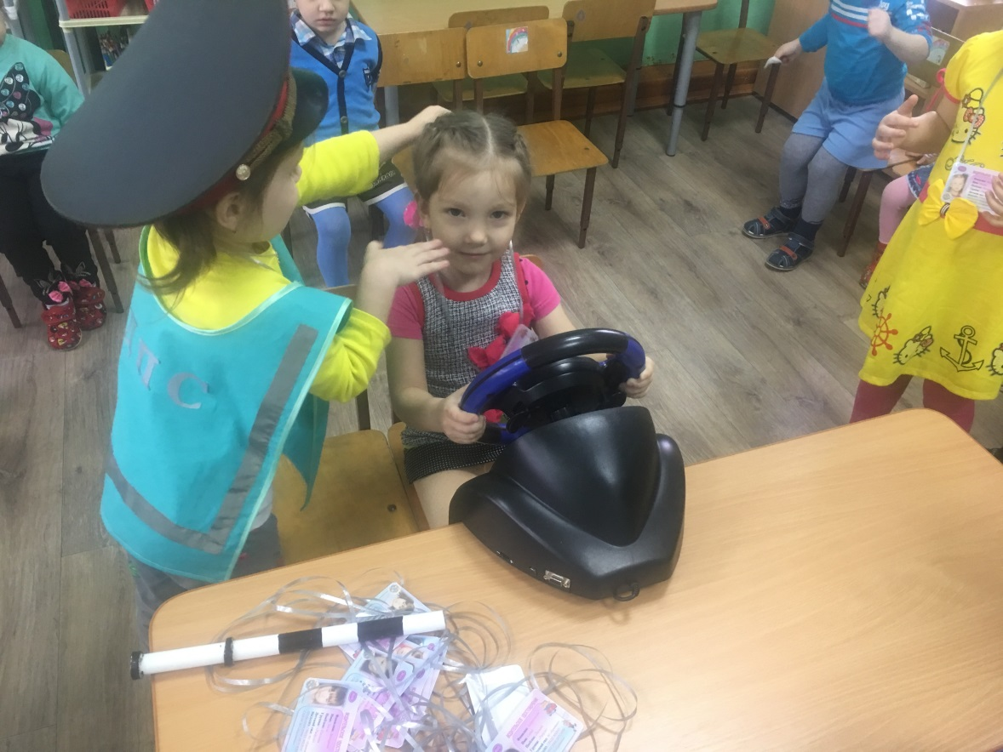
Игра «Водители»
Курс юного водителя пройдён водительское удостоверение получено!!!

Slide 7
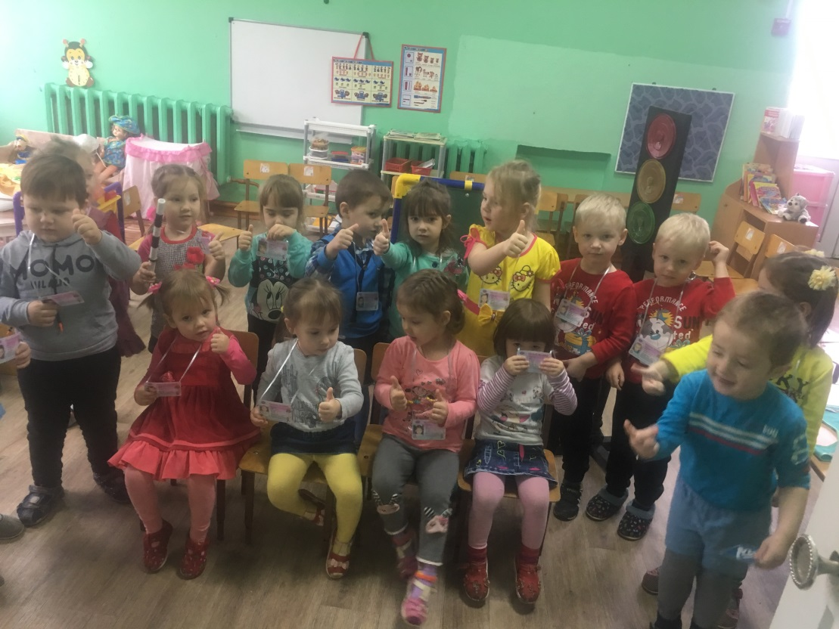
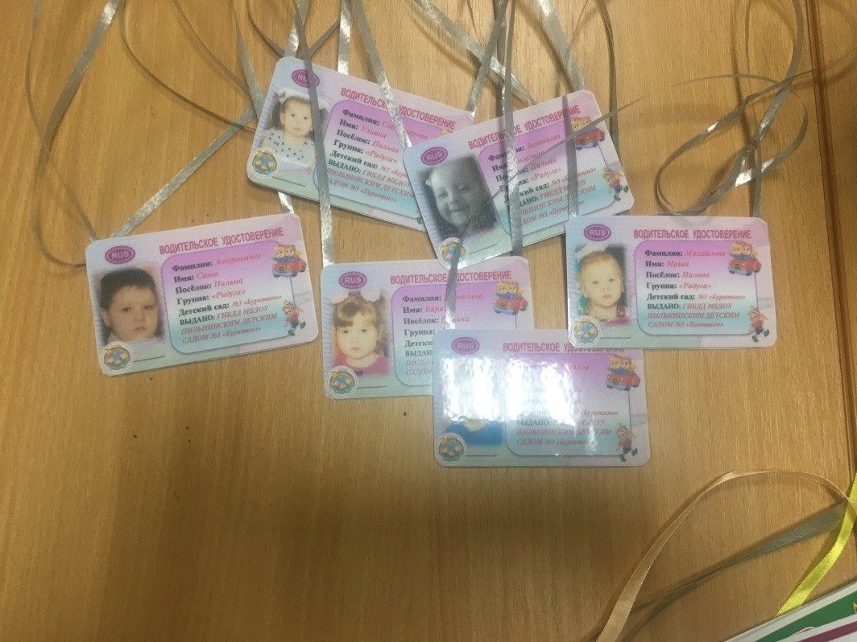
ДПС нам не страшен!!! У Нас у всех в руках права!!!

Slide 8
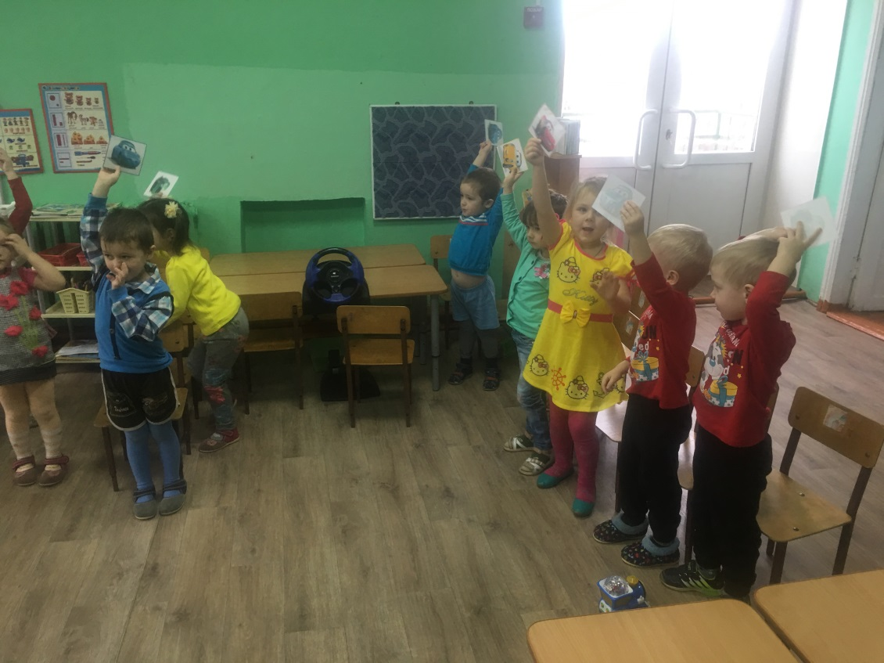
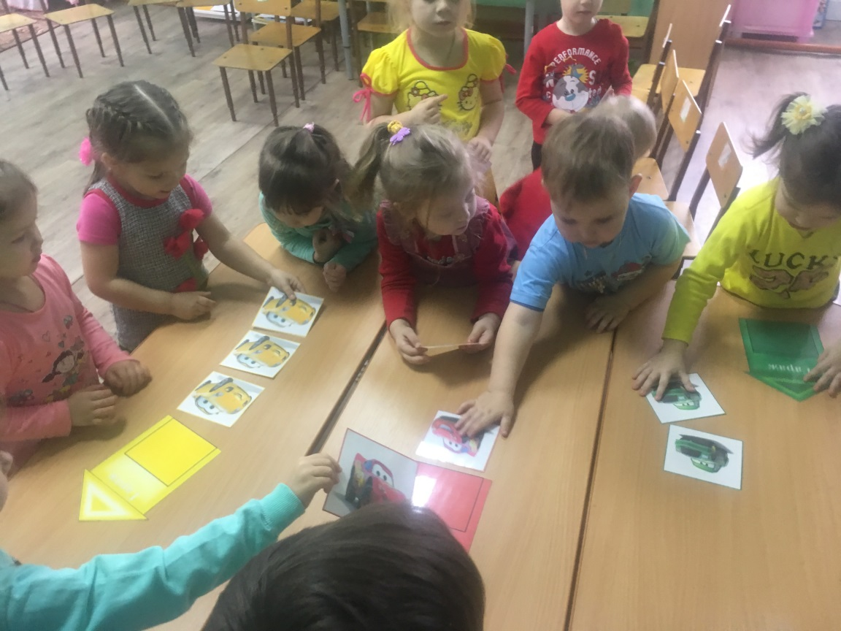
Д/игра «Загони машину в гараж»
Раз, два, три для машины свой гараж НАЙДИ!!!

Slide 9
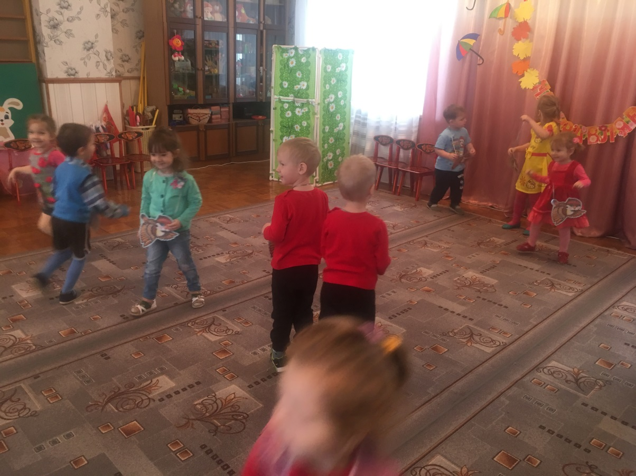
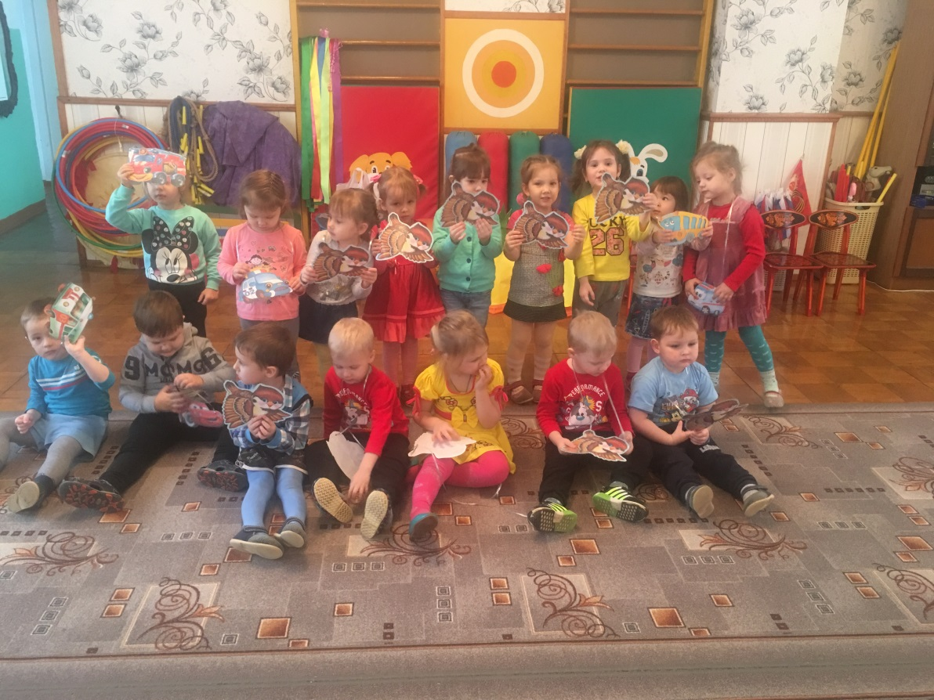
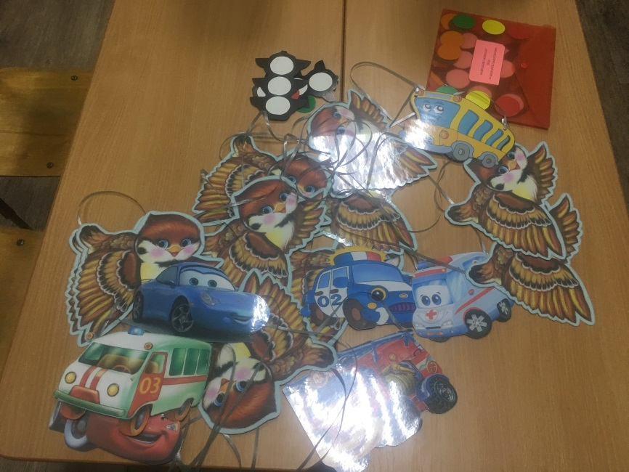
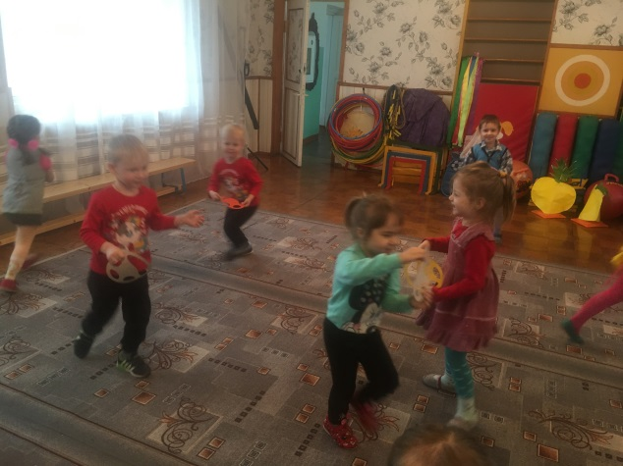
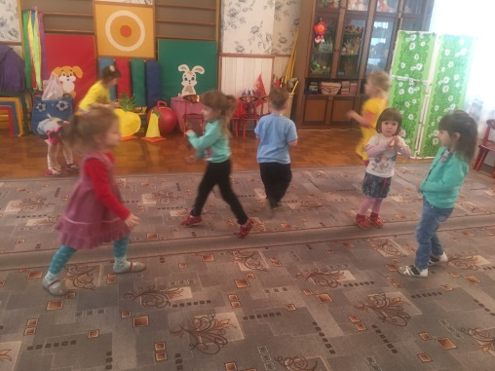
П/игры «Воробушки и автомобиль», «Цветные автомобили»

Slide 10
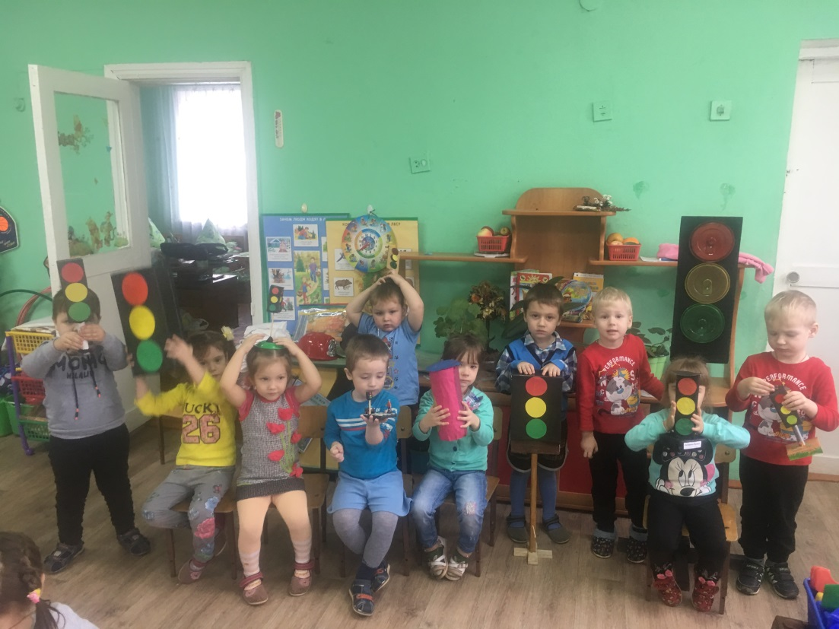
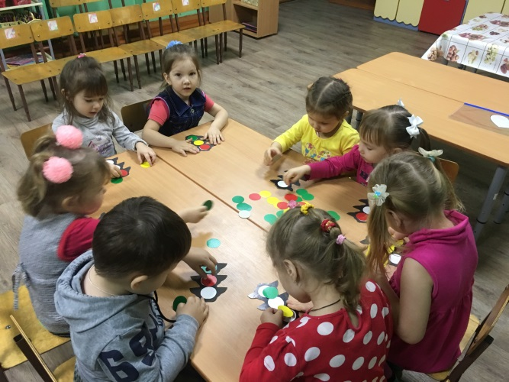
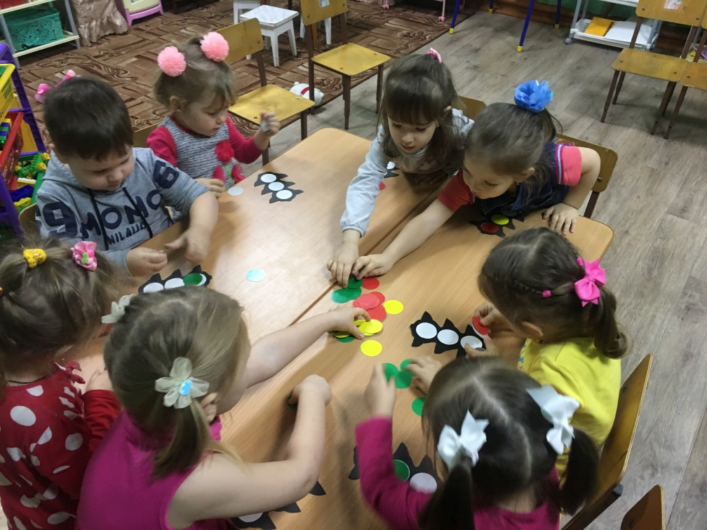
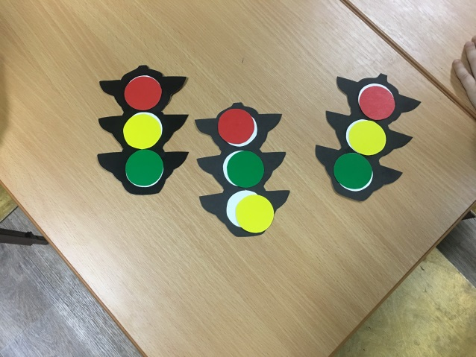
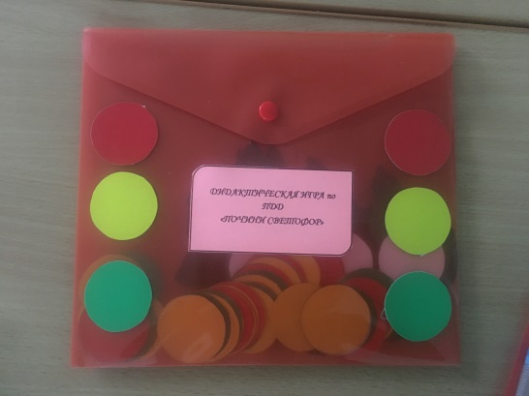
Конкурс поделок «мой дружочек-светофорчик»
Д/игра «Собери светофор»

Slide 11
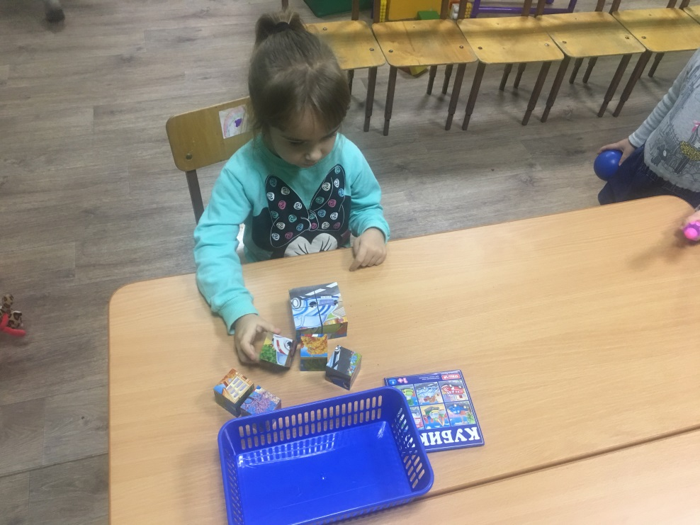
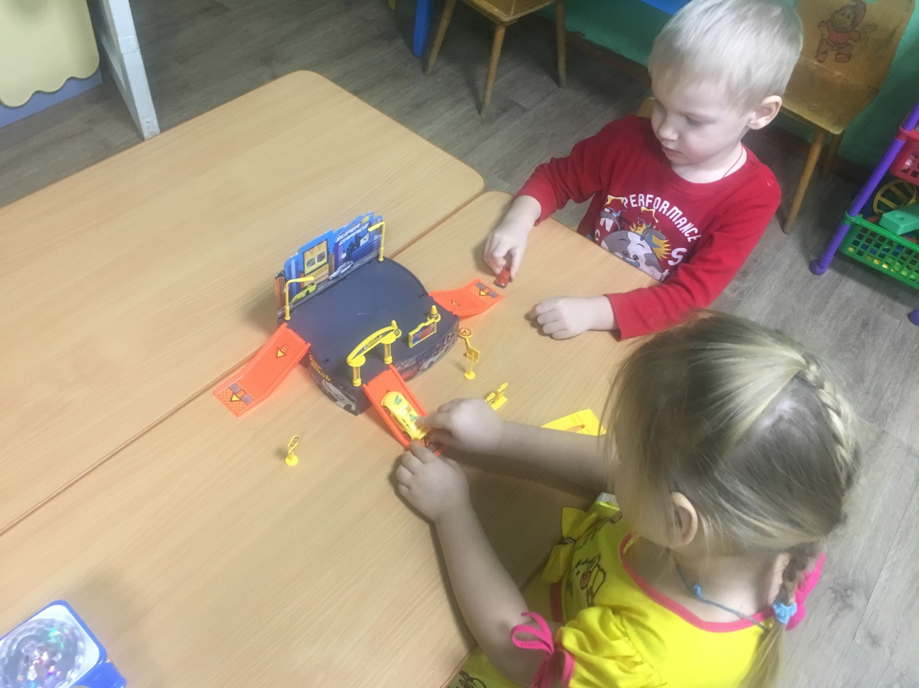
Кубики «ТАНСПОРТ»
Настольная игра «ПАРКОВКА (ГАРАЖ)»

Slide 12
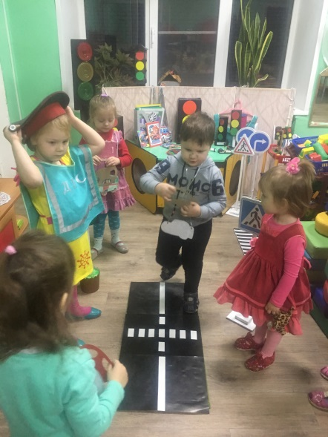
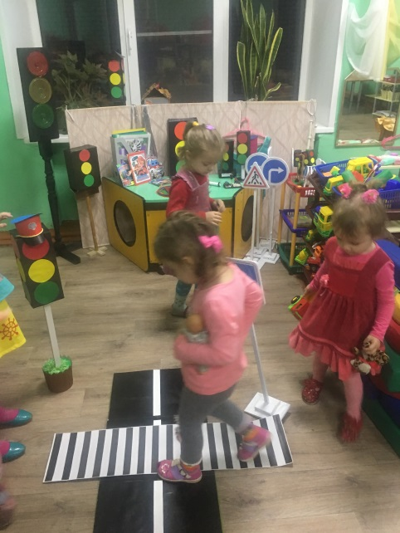
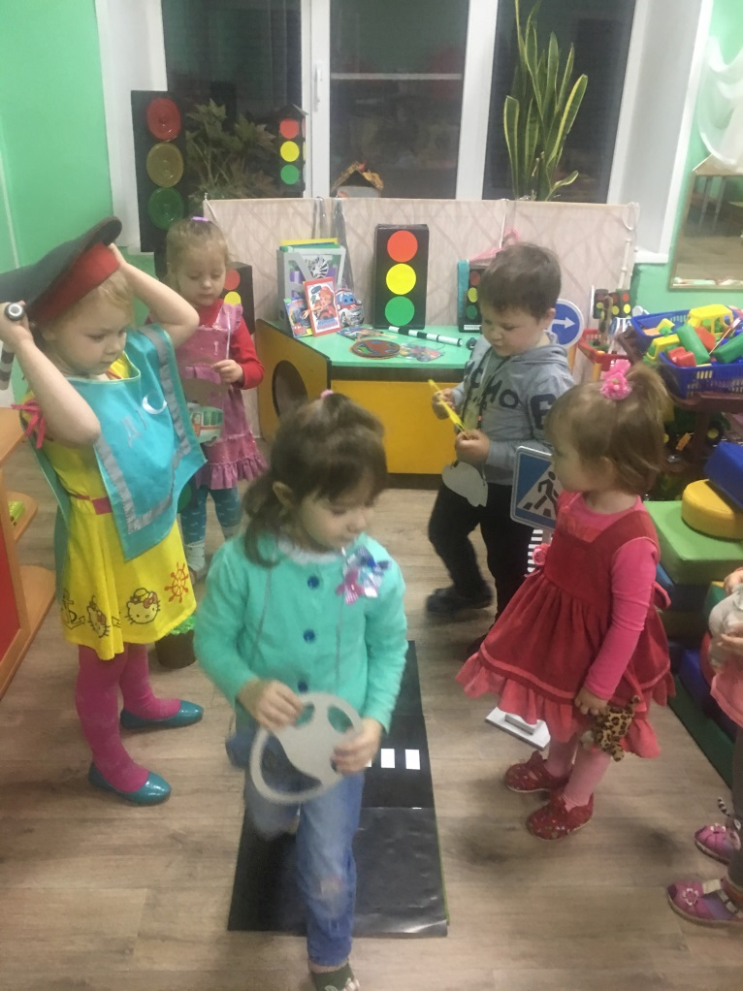
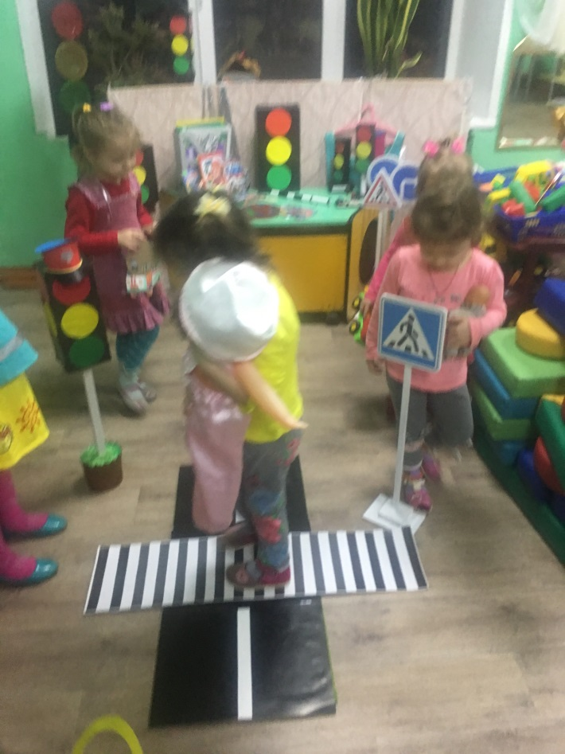
Игра «Водители и пешеходы»
Движеньем полон город:
Бегут машины в ряд, Цветные светофоры
И день, и ночь горят.
Шагая осторожно,
За улицей следи
И только там, где можно.
Её переходи!!!

Slide 13
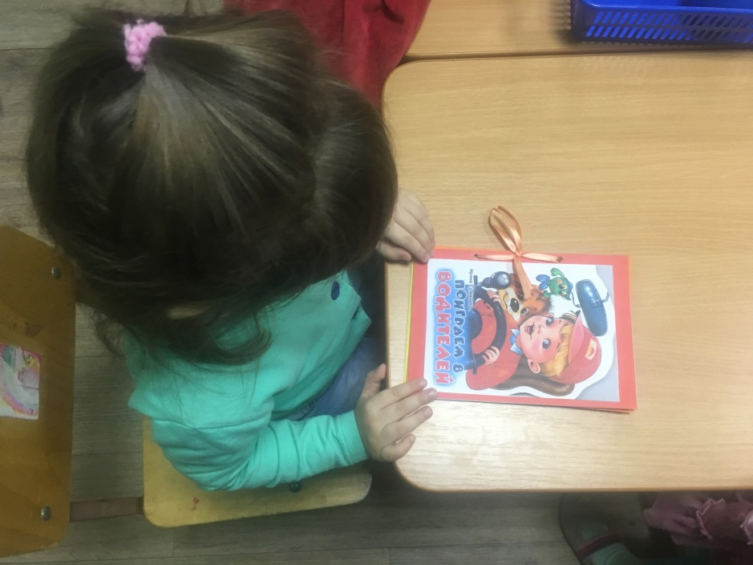
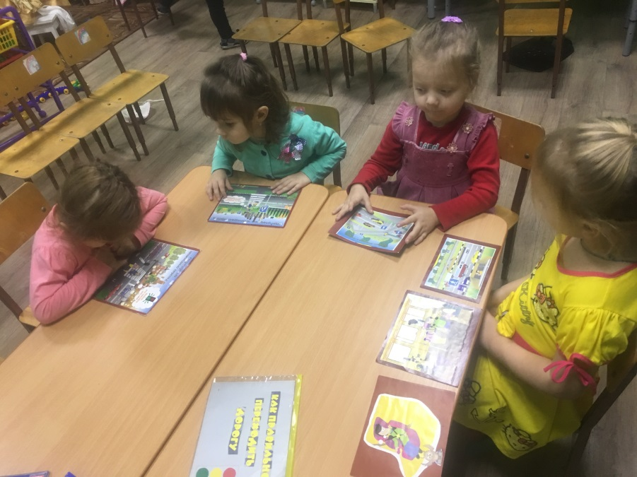
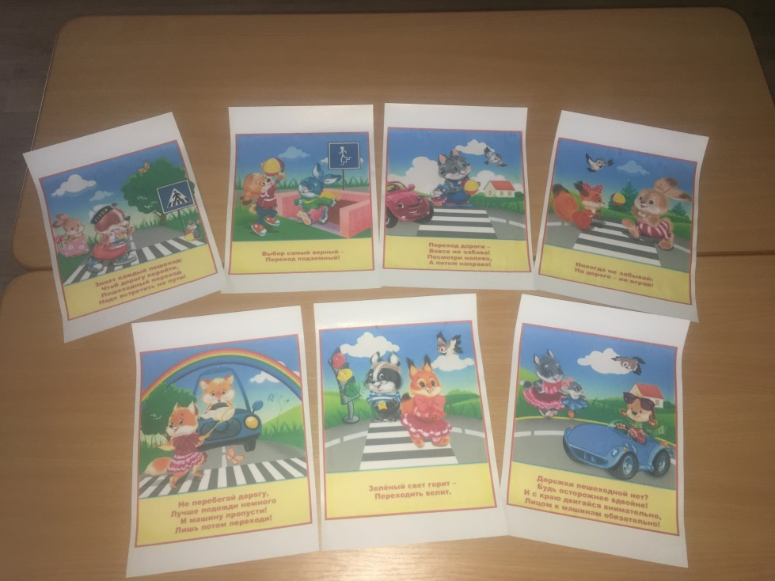
Чтение литературы по ПДД и рассматривание иллюстраций

Slide 14
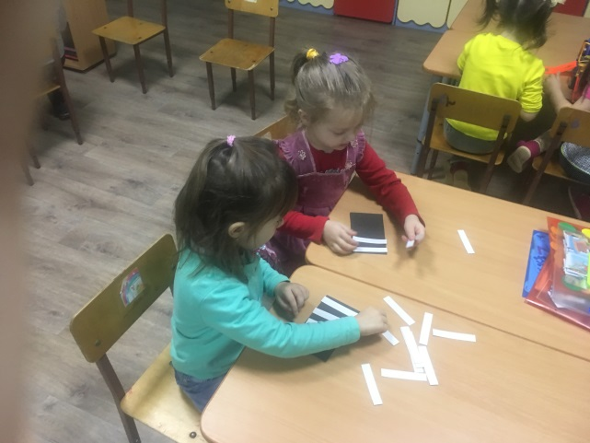
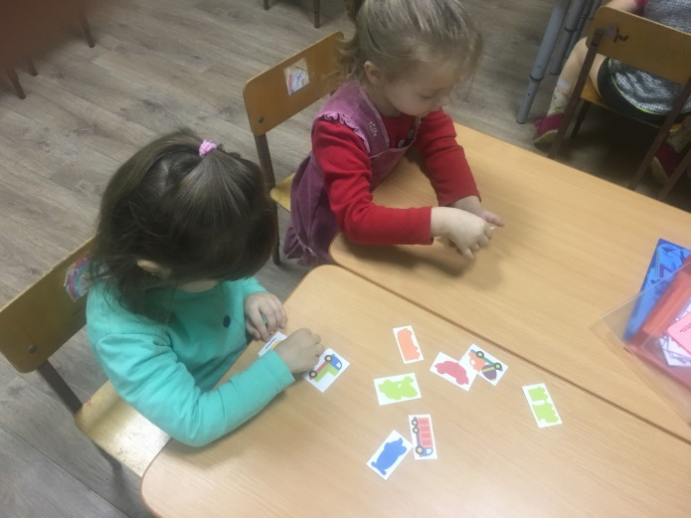
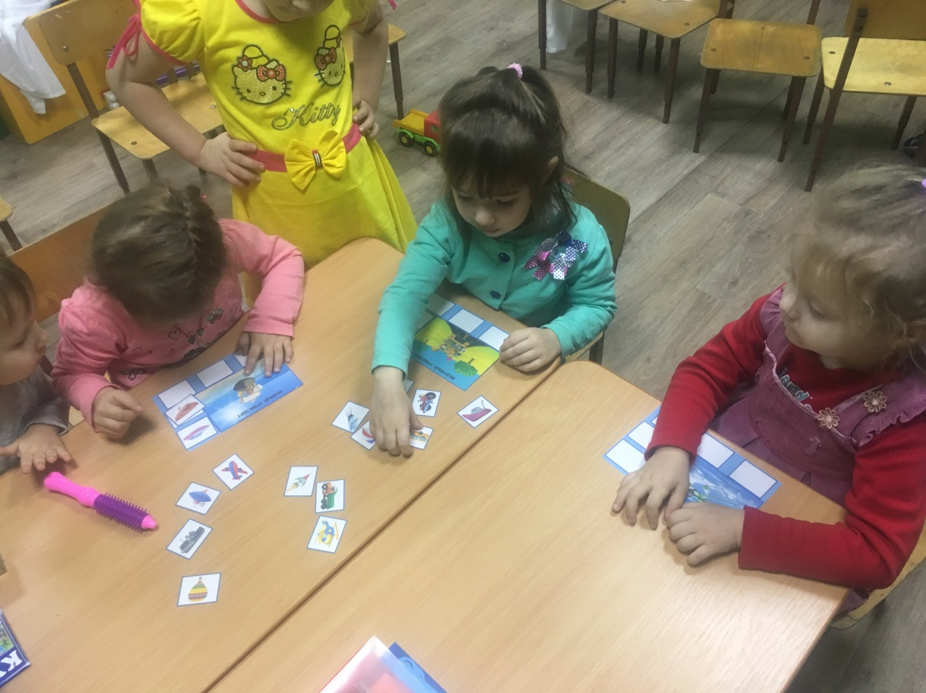
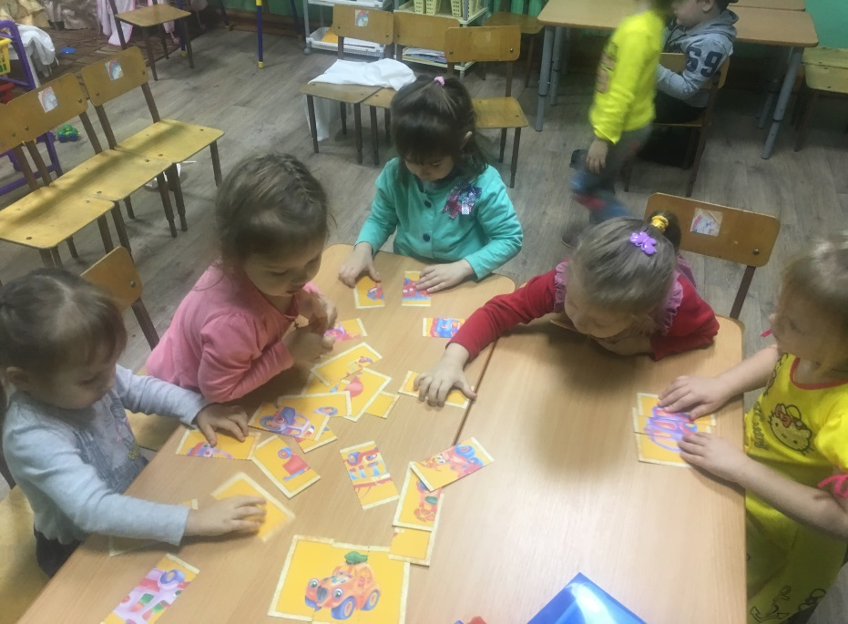
Д/игры « Почини пешеходный переход», «Найди тень у транспорта»
Разрезные картинки «Транспорт»
Лото
«Транспорт»

Slide 15
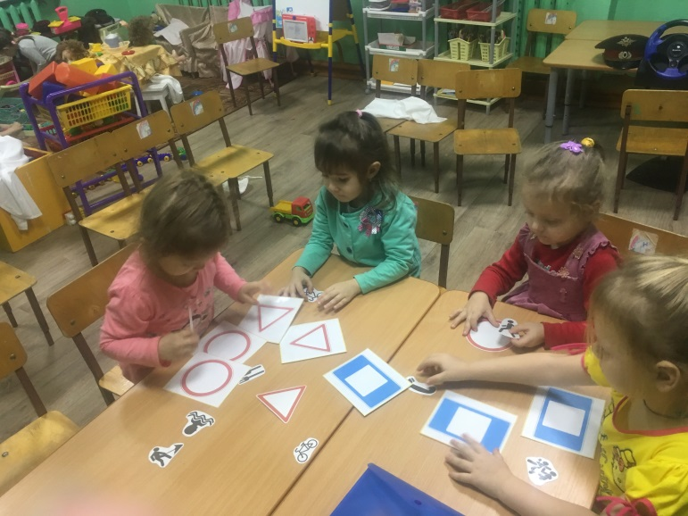
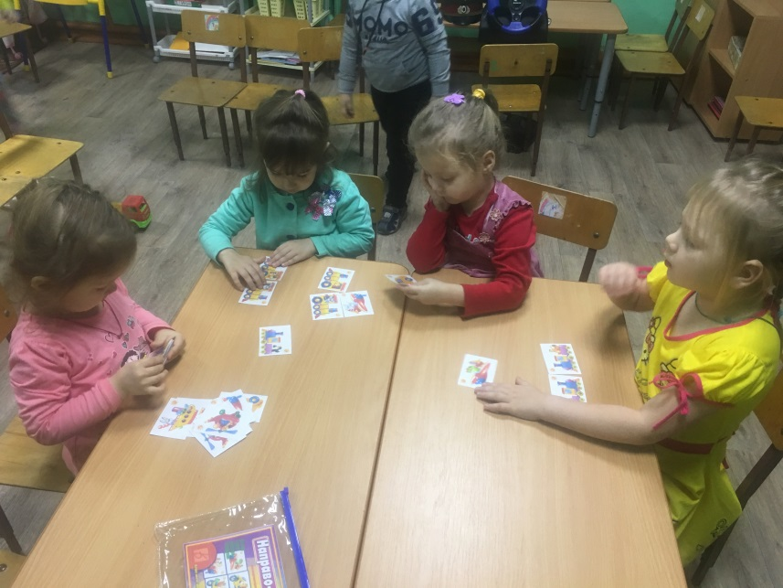
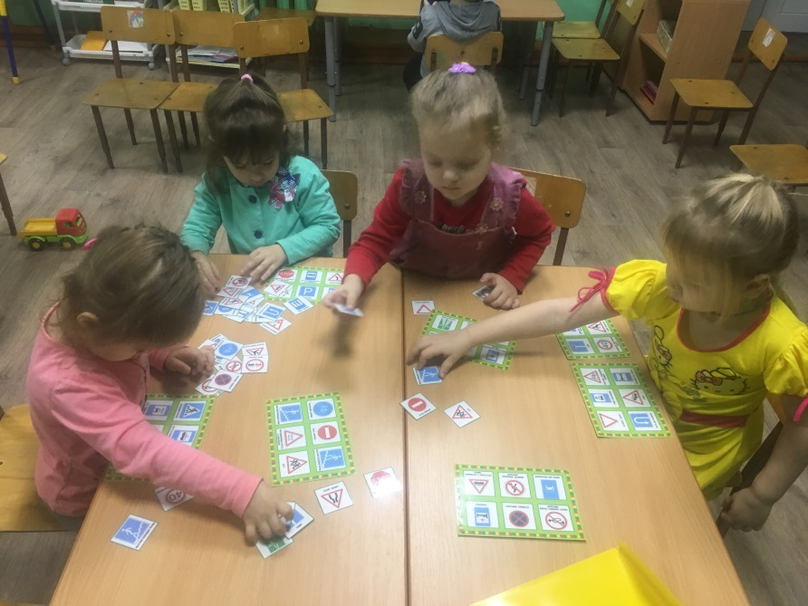
Д/игры « Почини дорожный знак», «НАПРАВО-НАЛЕВО»
ЛОТО «Дорожные знаки»

Slide 16
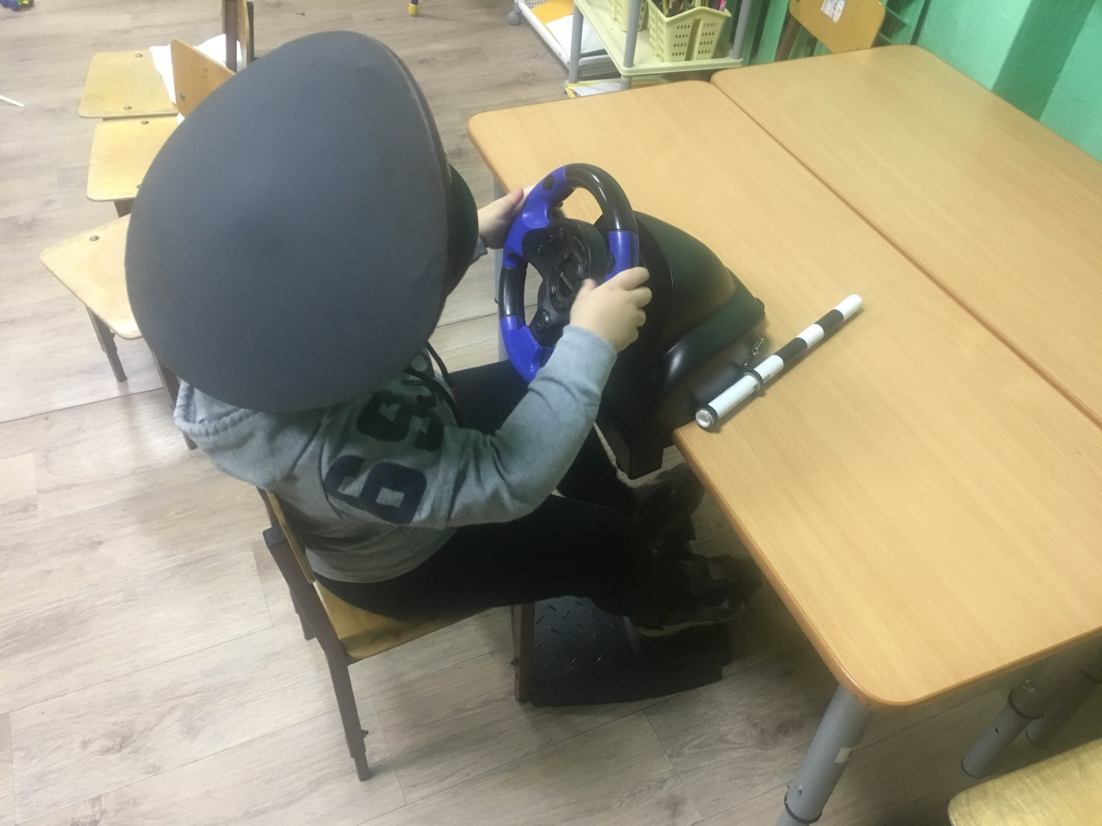
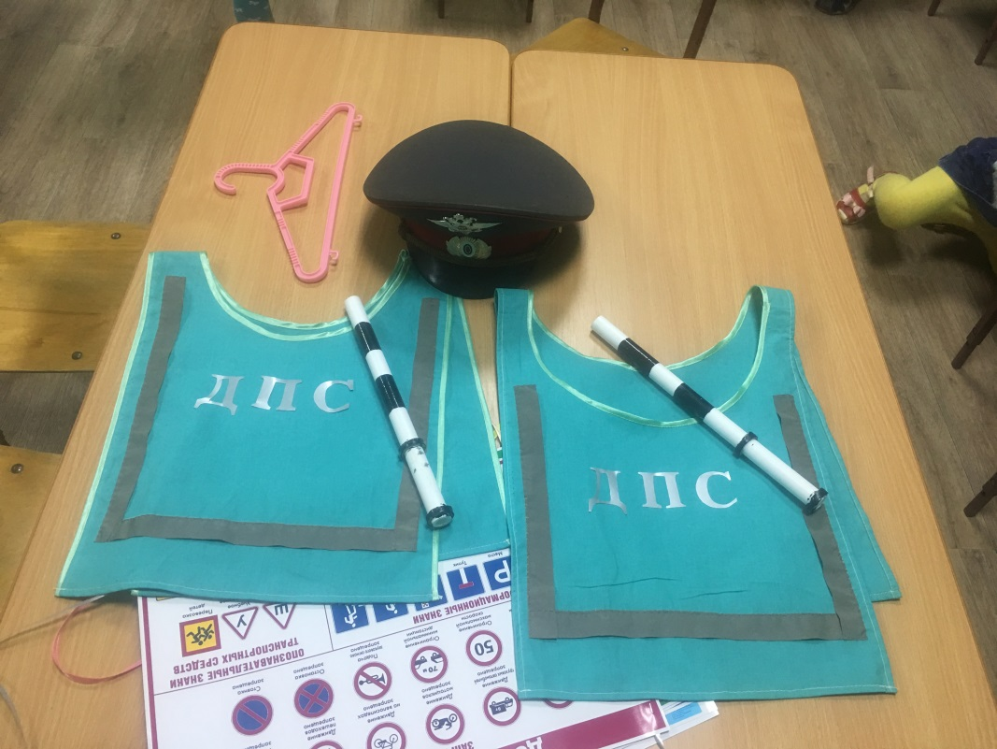
Костюм ДПС, жезлы, фуражка
Полицейский поехал на задание!

Slide 17
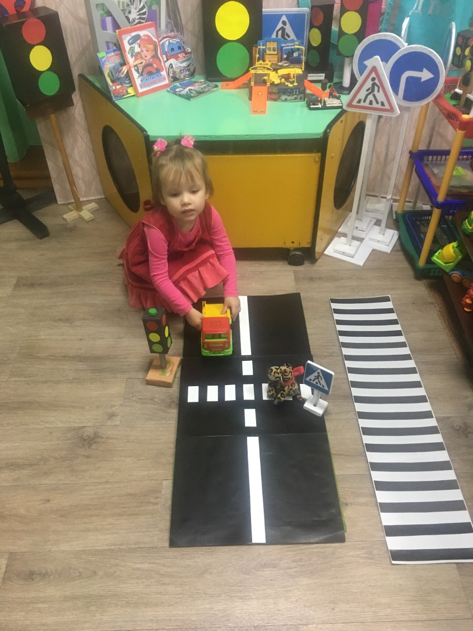
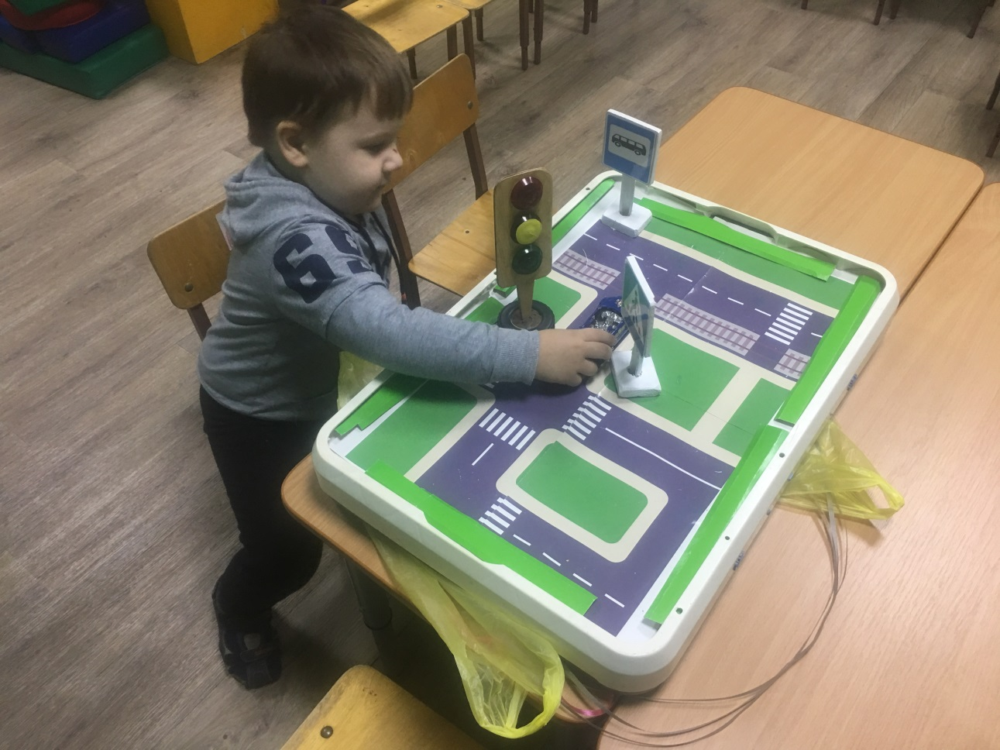
Напольный макет дороги и пешеходный переход , и настольный макет дороги

Slide 18
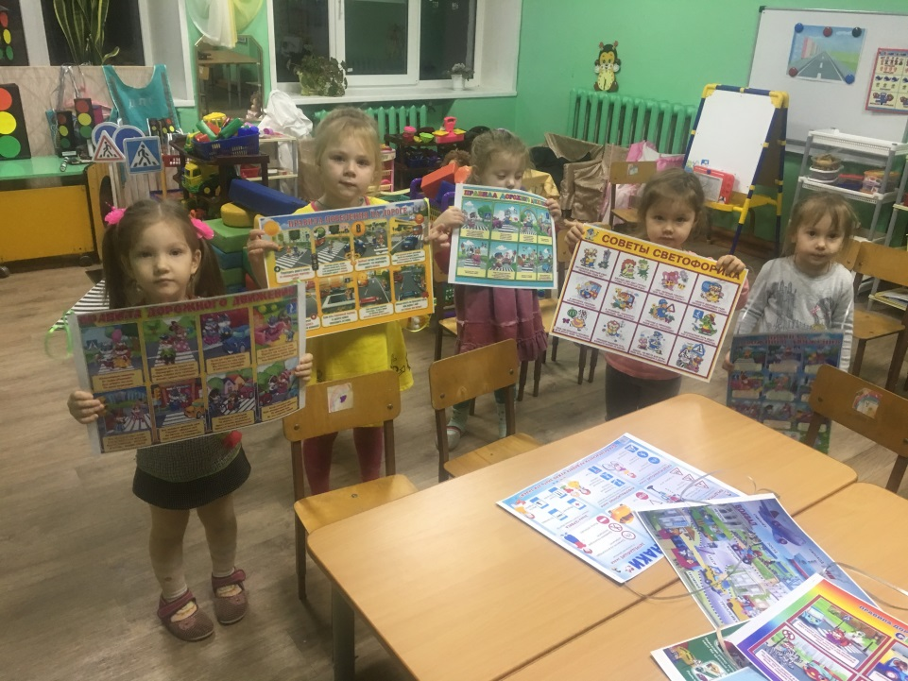
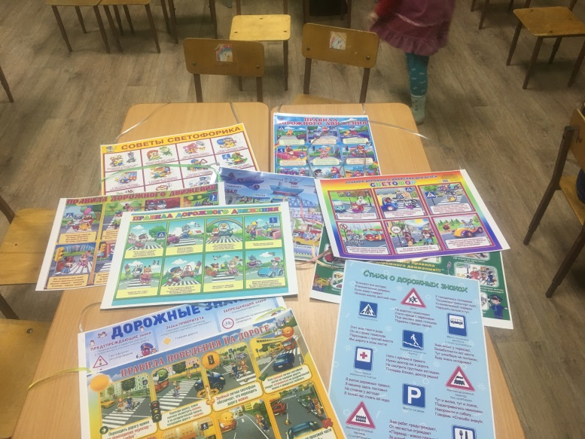
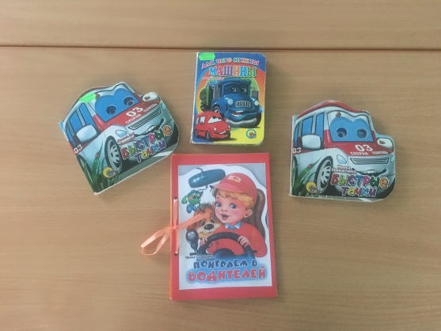
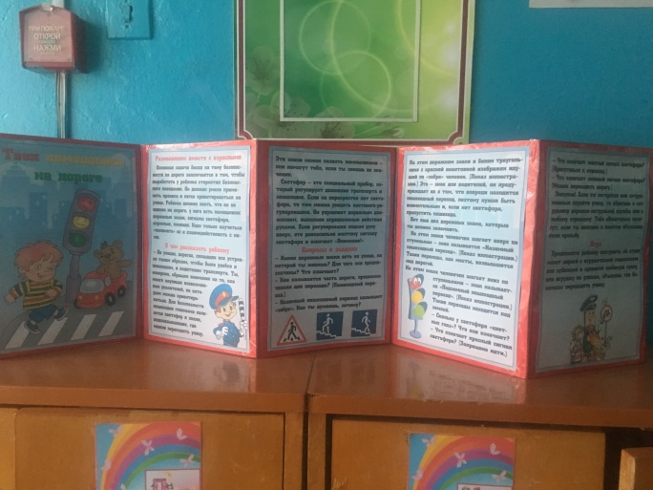
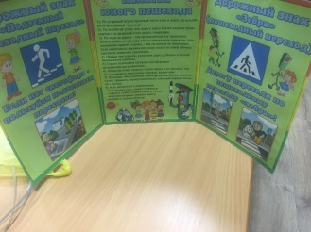
ПЛАКАТЫ по ПДД
Различная литература, пособия, папки-передвижки по ПДД

Slide 20
УГОЛОК ПДД

Slide 21
СПАСИБО ЗА ВНИМАНИЕ!!!

